Slide 1



Slide 2
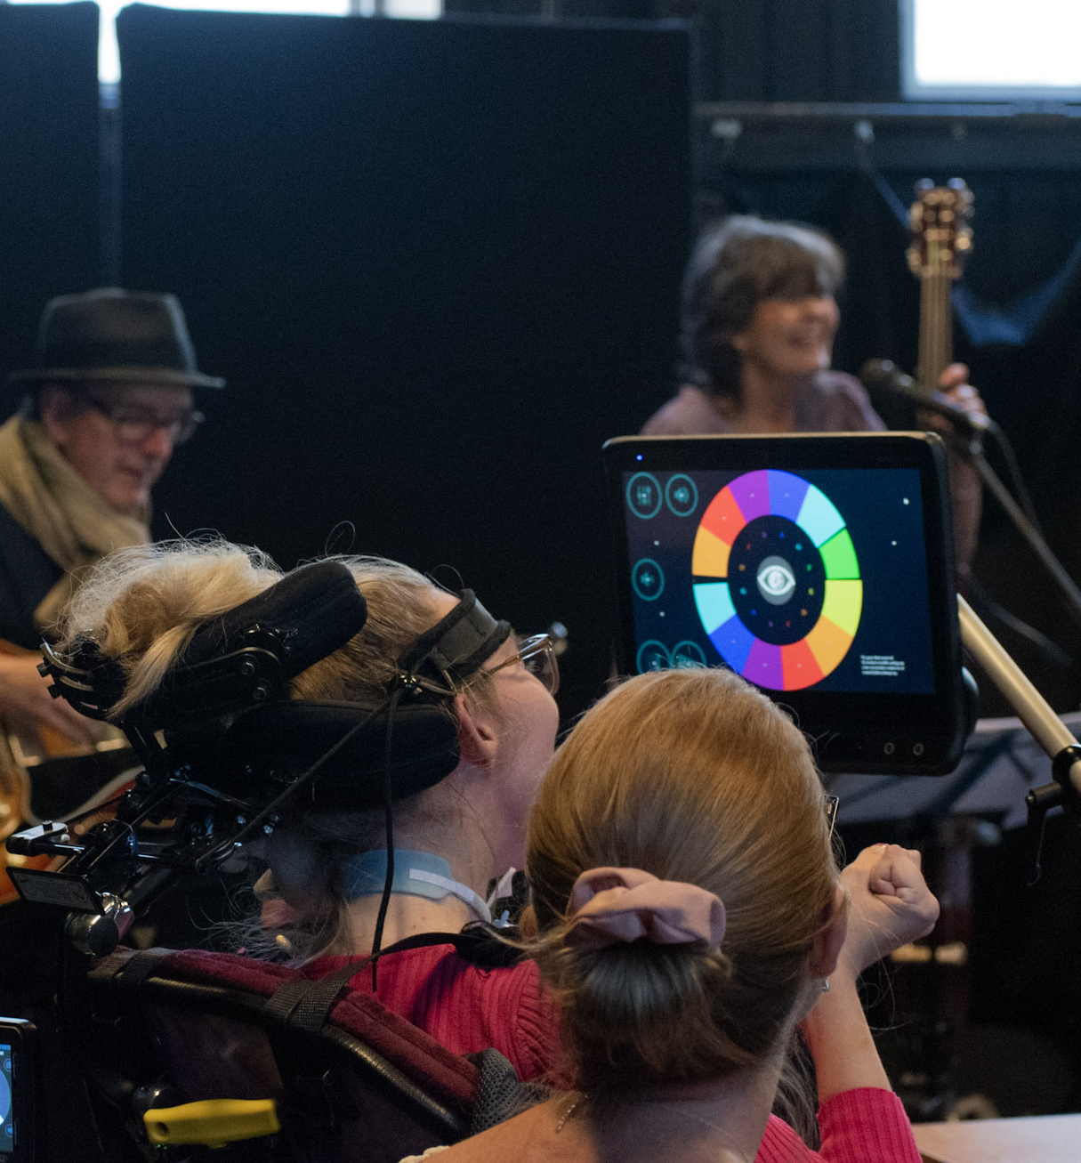
Vad är Lyssna till mitt öga?
En metod för att skapa musik med hjälp av ögonstyrning
En möjlighet för fler att uttrycka sig genom musik
Passar för både enskilda individer och verksamheter
Delaktighet, kreativitet och tillgänglighet

Slide 3
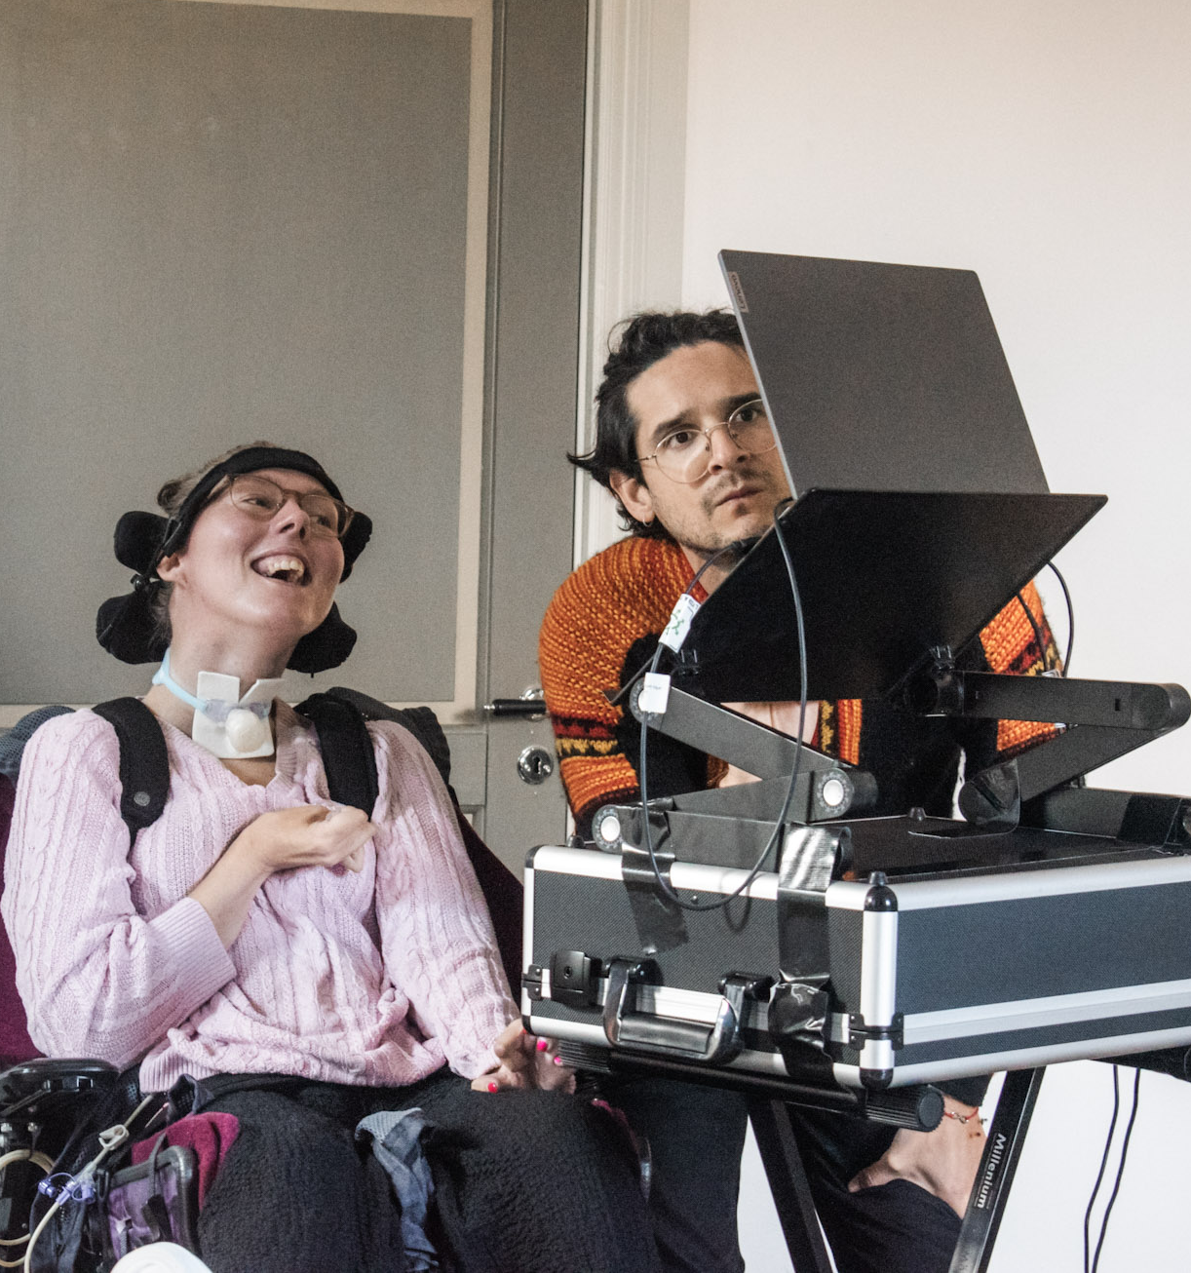
Varför behövs Lyssna till mitt öga?
Alla har rätt att uttrycka sig, ta del av och skapa kultur oavsett förutsättningar
Ögonstyrning gör det möjligt för fler att kunna skapa musik självständigt
Teknik och metod finns, men fler behöver få kunskap om den

Slide 4
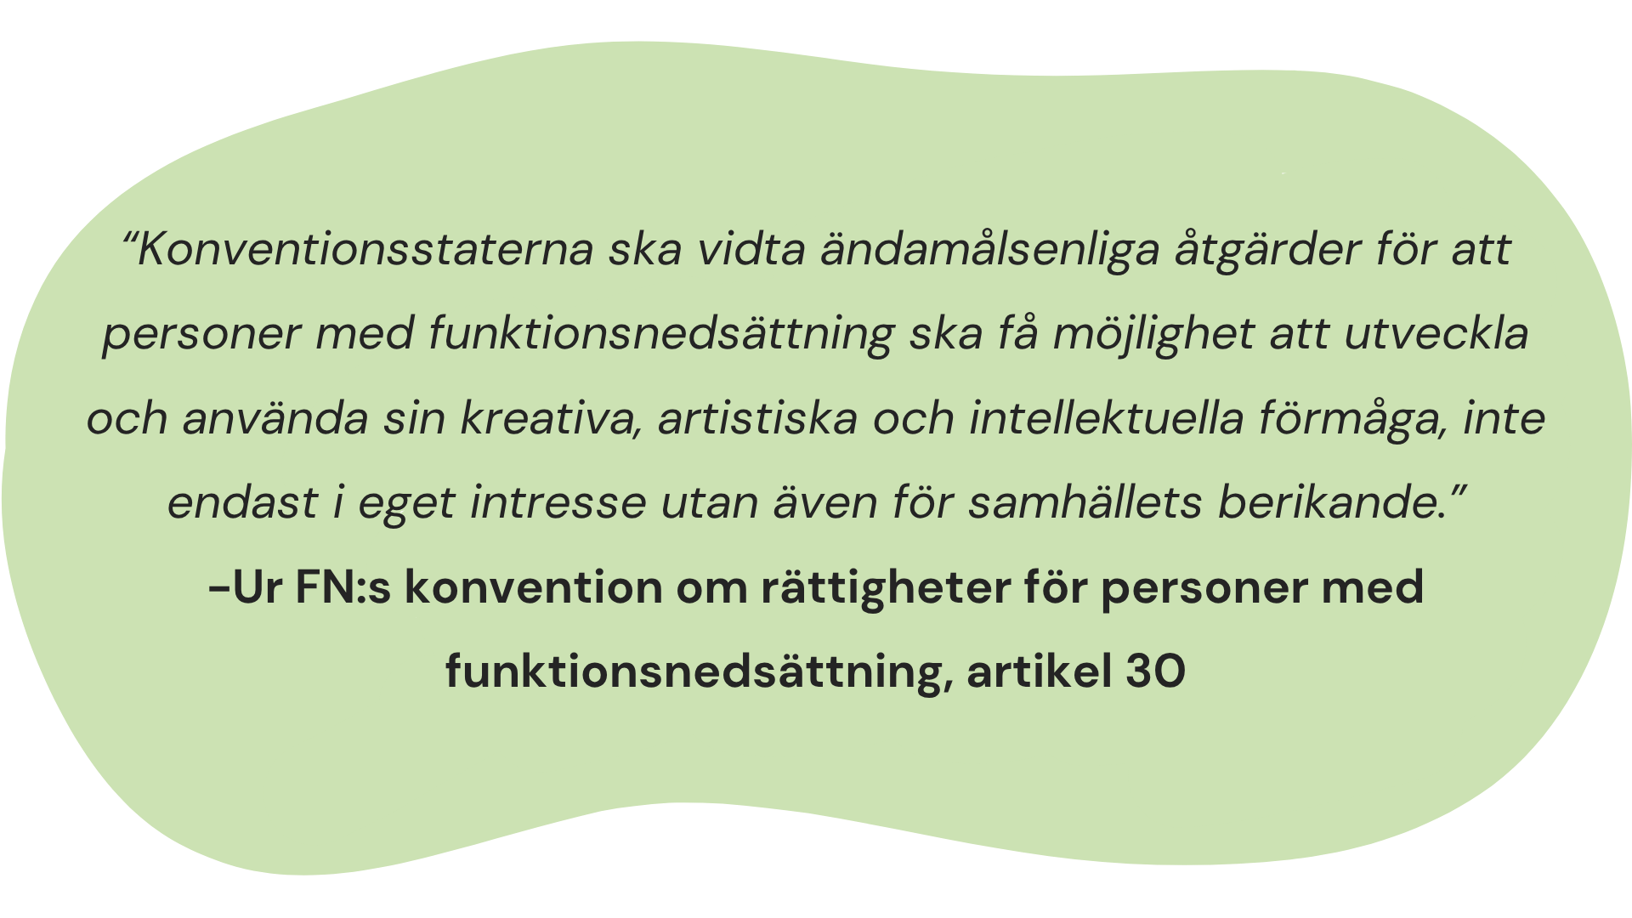


Slide 5
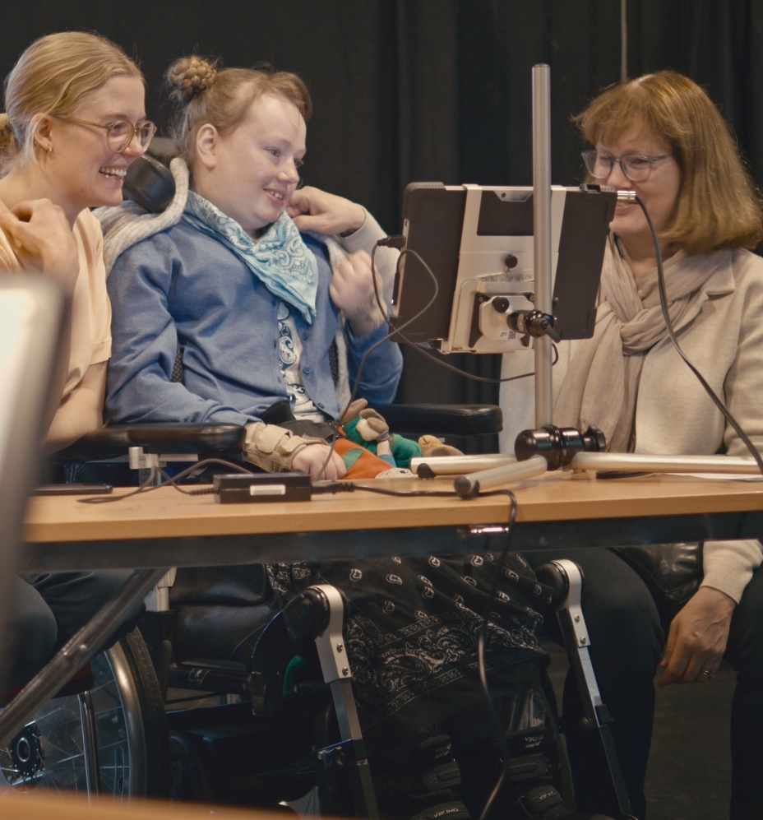
Vem är det till för?
Personer som använder ögonstyrning och vill skapa musik
Verksamheter som vill arbeta mer inkluderande (t.ex. skola, kulturskola, daglig verksamhet, studieförbund)
Ledare, pedagoger och stödpersoner
Passar både nybörjare och mer erfarna

Slide 6

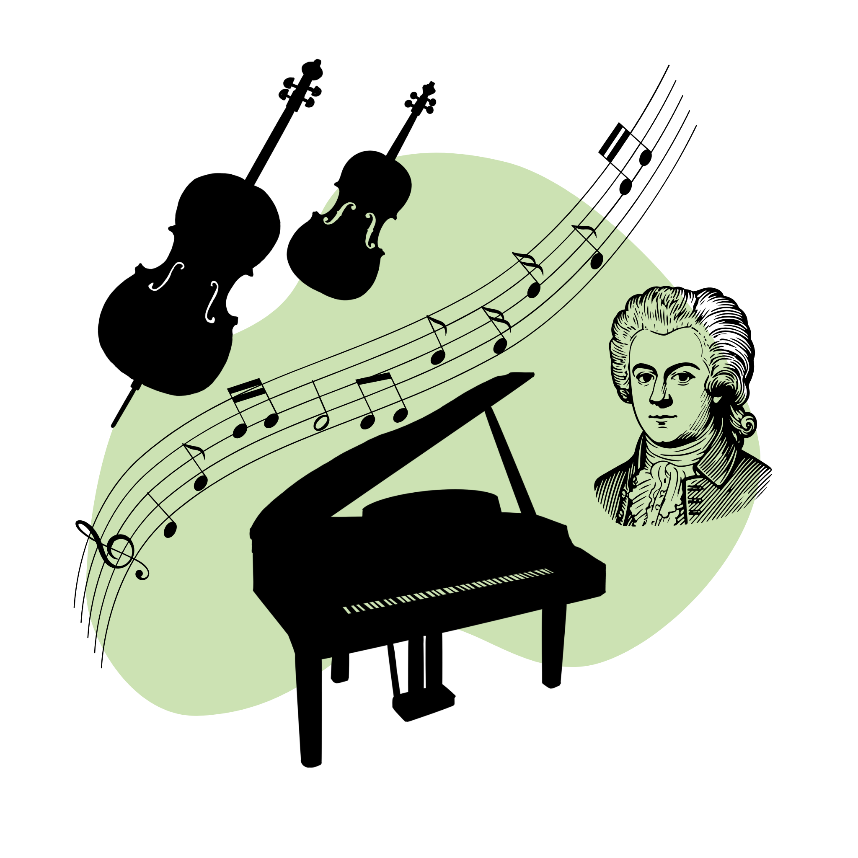


Värdegrund
Alla kan spela och skapa musik!
Det ska vara roligt att spela musik!
Vi ger alla möjligheten att uttrycka åsikter och idéer om det konstnärliga skapandet.
Vi lyssnar på varandra, oavsett om vi kommunicerar med musik, bliss, bilder, verbalt tal eller på annat sätt.
Vi kräver aldrig någon prestation.
Vi ser till att alla kan delta utifrån sina egna önskemål och förutsättningar.
Deltagaren är konstnären!

Slide 7
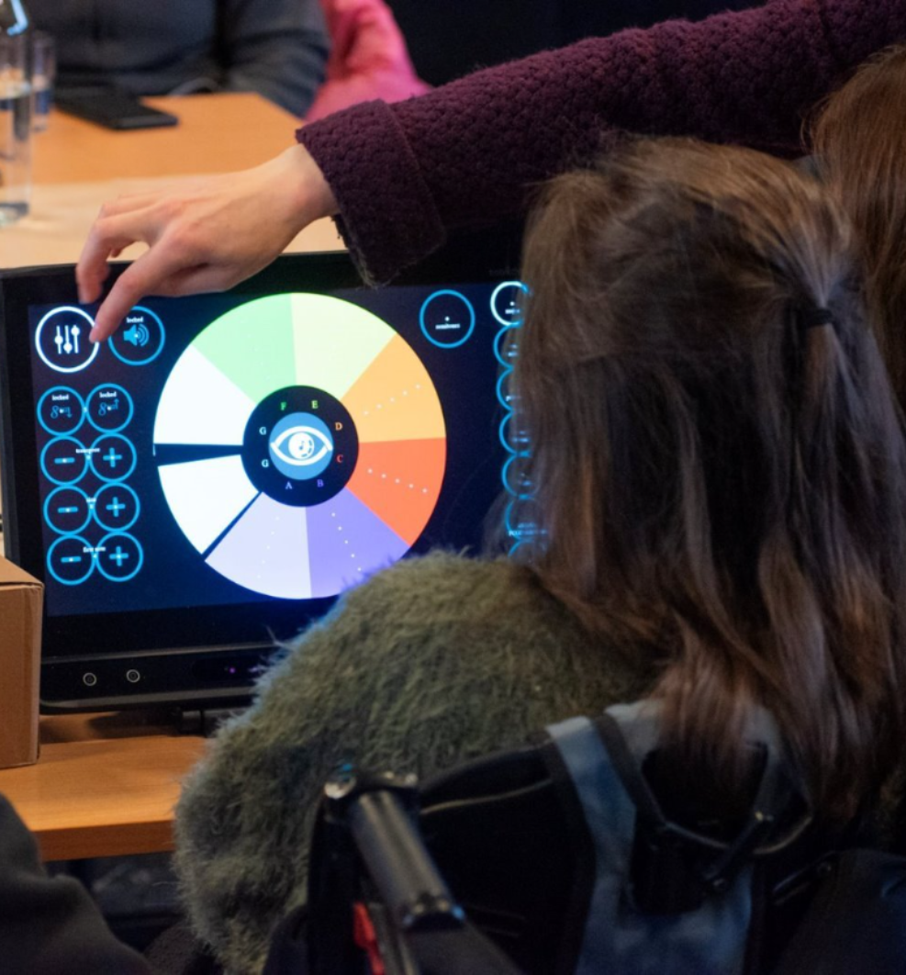
Hur fungerar det?
Deltagaren styr datorn med ögonen
(i stället för med mus och tangentbord)
Musik skapas i digitala musikprogram
Ledaren stöttar genom övningar och pedagogik
Kommunikation sker med hjälp av flera uttryckssätt, till exempel: AKK och musik

Slide 8
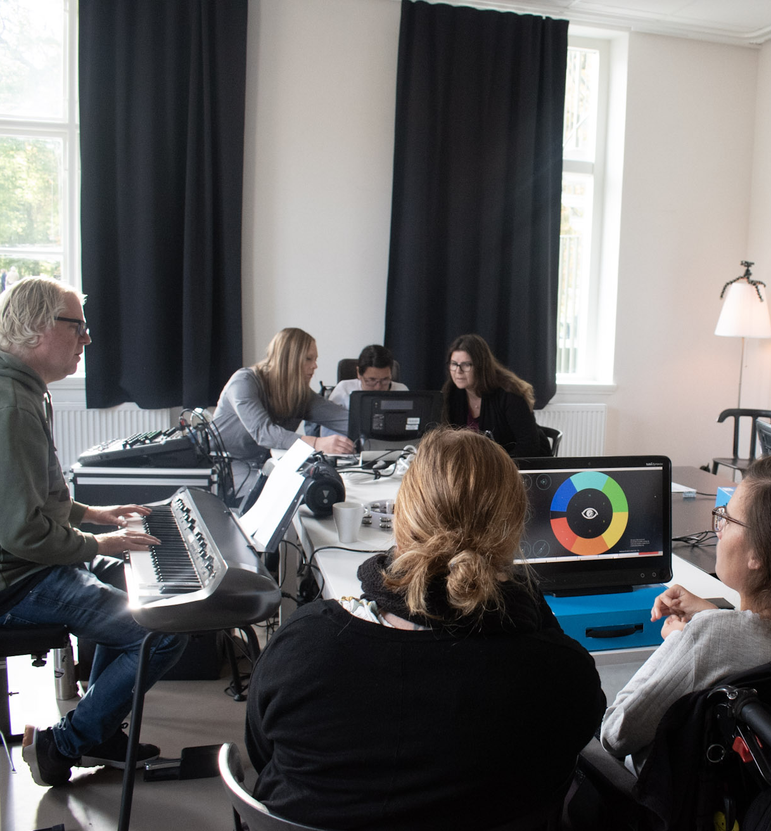
Hur kan en verksamhet se ut?
En mindre grupp, 3-5 ögonstyrningsanvändare som deltar
Ögonstyrningsanvändare kan integreras i andra musikgrupper
Regelbundna träffar med tydlig struktur och pauser
Fokus på trygghet, delaktighet och kreativitet

Slide 9
Den musikaliska ledaren
Ledaren:
Uppdraget:
Har ett genuint intresse för musik och människor
Drivs av en vilja att skapa en inkluderande verksamhet
Har gärna erfarenhet av målgruppen men det är inget krav
Behöver inte ha erfarenhet av ögonstyrning
Skapa en trygg och inkluderande miljö
Inspirera och guida deltagarna i musikskapandet
Anpassa arbetssätt efter deltagarnas behov
Stötta både det musikaliska och det praktiska

Slide 10
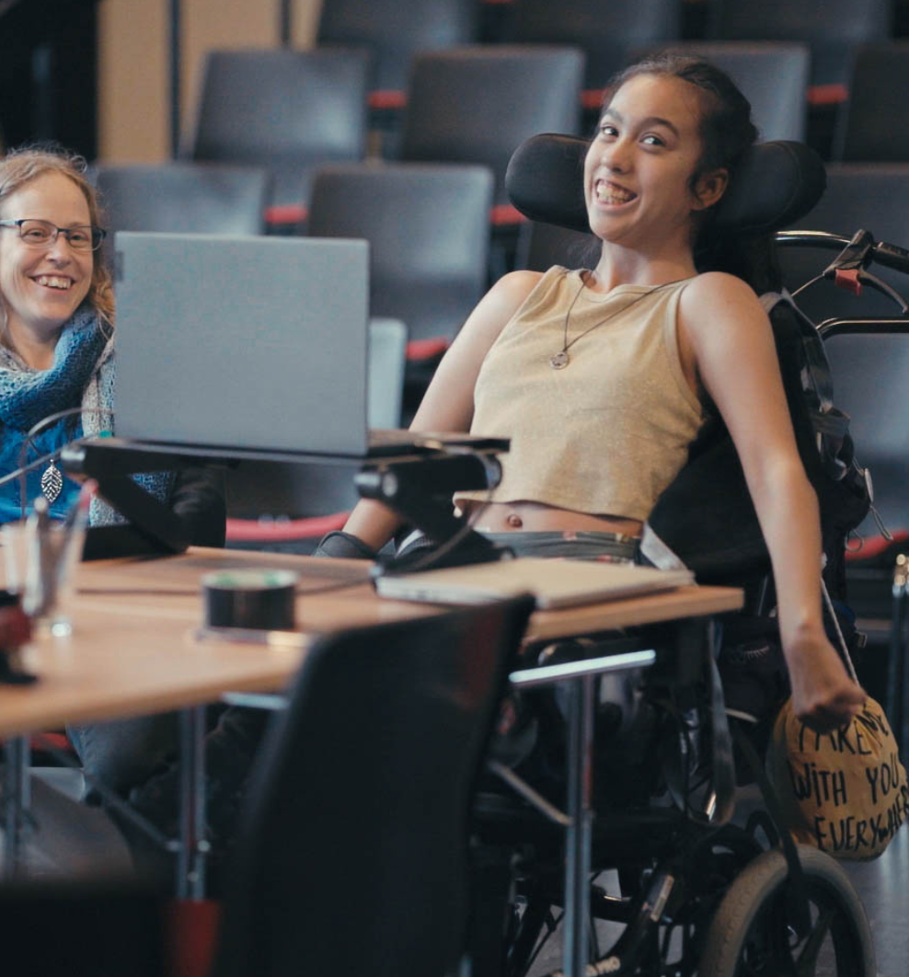
Att få det att fungera
Tydlig struktur vid träffarna
Anpassning efter varje individ
Samarbete med stödpersoner
Tid, tålamod och kontinuitet
En trygg och inkluderande miljö

Slide 11
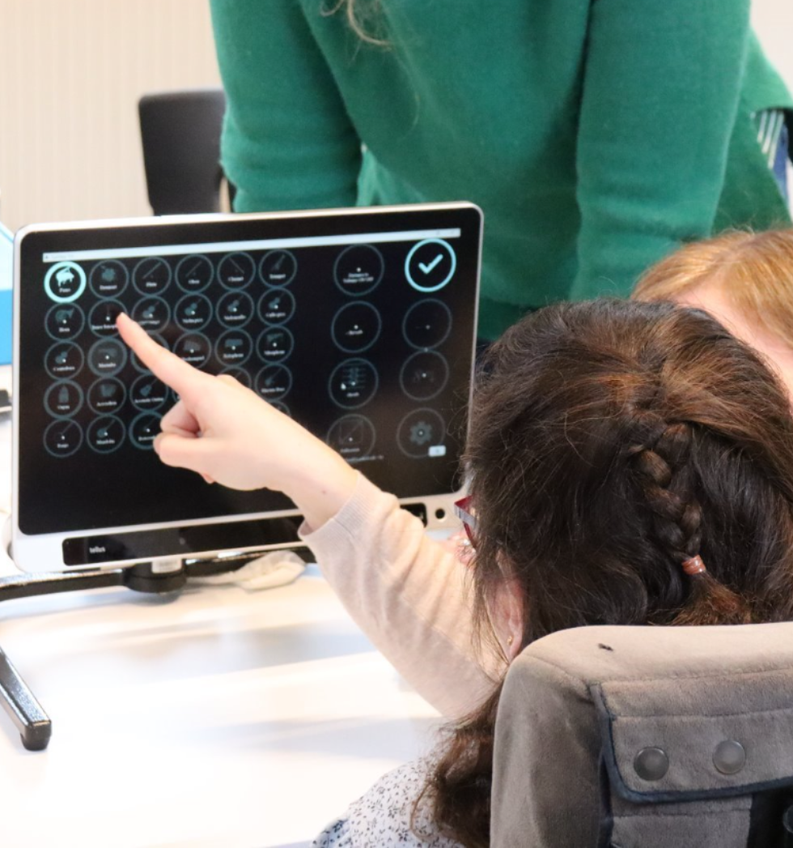
Vad behövs?
Dator med ögonstyrning
Ett musikprogram som fungerar med ögonstyrning
En musikalisk ledare som håller i verksamheten
Deltagare som vill skapa musik
En tillgänglig lokal där alla kan delta

Slide 12




Material och stöd
För dig som vill starta verksamhet: Metodbeskrivning, informationsmaterial, ekonomi och inspiration
För musikaliska ledare: Utbildning, övningar, stödmaterial, filmer och inspiration
För stödpersoner: Instruktioner, övningar, tips på musikaliska appar, stödmaterial och inspiration
För ögonstyrningsanvändare: Övningar, instruktioner, teknik, musikprogram och inspiration
Allt material finns samlat på hemsidan och kan användas för att starta, leda eller delta i verksamhet. Innehållet är anpassat efter olika roller och behov.
Materialet är utformat för att spela musik både på egen hand och tillsammans med andra.
Allt material finns samlat på hemsidan och är kostnadsfritt

Slide 13
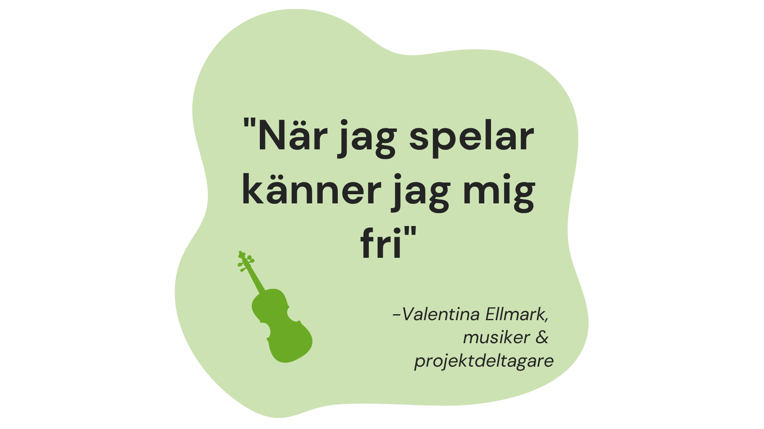

Slide 14


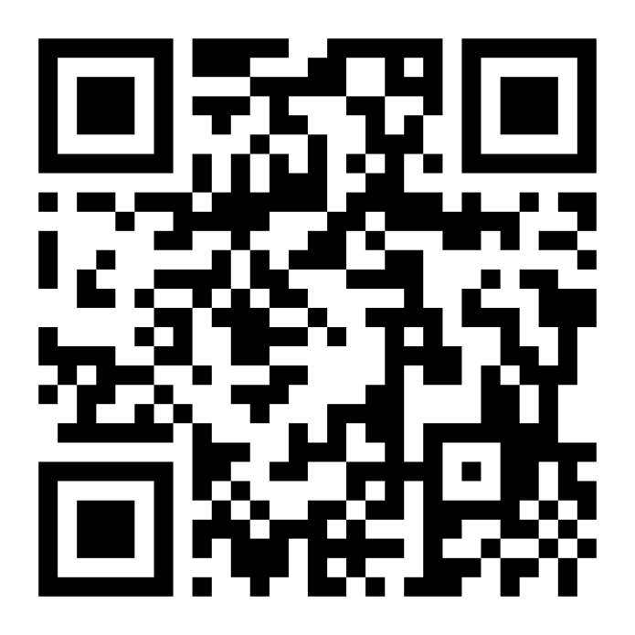



@lyssnatillmittoga_sv
@lyssnatillmittoga
Lyssna till mitt öga har utvecklats av Studieförbundet Vuxenskolan Västra Götaland 1 maj 2023 – 31 juli 2026 med stöd från Allmänna Arvsfonden.
lyssnatillmittoga.se

